Slide 1
CÁNCER DE PIEL NO MELANOMA
INESELENA MUÑOZ MARROQUÍN
MEDICINA IB

Slide 2
¿QUÉ ES EL CÁNCER DE PIEL NO MELANOMA?
Es el tumor maligno más frecuente en la especie humana.
Es el que se origina en las células basales o escamosas.

Slide 3
CARCINOMA BASOCELULAR
CÁNCER DE CÉLULAS BASALES
CARCINOMA ESPINOCELULAR
CÁNCER DE CÉLULAS ESCAMOSAS
TIPOS

Slide 4
CARCINOMA BASOCELULAR
TUMOR DE CRECIMIENTO LENTO.
NO ES COMÚN QUE SE EXTIENDA A OTRAS PARTES DEL CUERPO.
SI NO SE DETECTA A TIEMPO ES POSIBLE QUE AFECTE HUESOS Y OTROS TEJIDOS DE LA PIEL.
DESPUÉS DEL TRATAMIENTO ES MUY PROBABLE QUE REAPAREZCA EN EL MISMO LUGAR DE LA PIEL.

Slide 5
CARCINOMA BASOCELULAR DE
ASPECTO NODULAR
CARCINOMA BASOCELULAR PIGMENTADO

Slide 6
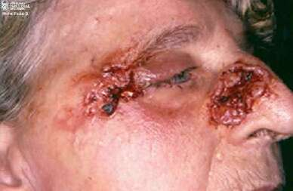
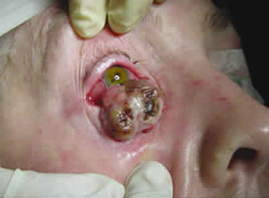
CARCINOMA EPIDERMOIDE
Carcinoma ulceroso
CARCINOMA CON TUMORACIÓN
CARCINOMAS ULCEROSOS

Slide 7
Carcinoma espinocelular
SE DESARROLLA EN LAS CAPAS SUPERFICIALES DE LA EPIDERMIS DONDE YA HA HABIDO LESIONES O ENFERMEDADES.
APARECE EN ÁREAS DEL CUERPO EXPUESTAS AL SOL (CARA, CUELLO, LABIOS, OREJAS Y DORSO DE LAS MANOS).
PUEDE DESARROLLARSE TAMBIÉN EN CICATRICES O ÚLCERAS DE LA PIEL EN OTRAS PARTES DEL CUERPO.

Slide 9
EL CARCINOMA ESPINOCELULAR ES MUY COMÚN EN LA CAVIDAD BUCAL, PRINCIPALMENTE EN HOMBRES MAYORES DE 40 AÑOS. SE PRESENTA COMO UNA LESIÓN ULCERADA, A VECES RECUBIERTA DE UNA COSTRA HEMÁTICA O DE UN CRECIMIENTO VERRUGOSO.

Slide 10
CARCINOMA ESPINOCELULAR
CASO CLÍNICO:
PACIENTE CON MIASIS FACIAL ASOCIADA CON CARCINOMA ESPINOCELULAR EN ESTADO TERMINAL.
MIASIS: SON INFESTACIONES EN LOS TEJIDOS DE VERTEBRADOS VIVOS POR LARVAS DE MOSCAS QUE SE NUTREN COMO PARÁSITOS.

Slide 11
LARVAS DE MOSCAS EN DESARROLLO AVANZADO. PÉRDIDA DEL PABELLÓN AURICULAR Y EXPOSICIÓN ÓSEA.
LARVAS REMOVIDAS CON INSTRUMENTOS MANUALES Y SUSTANCIAS QUÍMICAS QUE FACILITAN SU SALIDA.

Slide 12
Evolución del cáncer de piel no melanoma

Slide 18
Factores de riesgo
EDAD AVANZADA
PREDOMINIO MASCULINO
LESIONES PREVIAS
TRAUMAS Y QUEMADURAS
TRABAJOS O DEPORTES AL AIRE LIBRE
EXPOSICIÓN A FUENTES DE RADIACIÓN ULTRAVIOLETA
PERSONAS DE PIEL BLANCA
LA EXPOSICIÓN A RADIACIONES IONIZANTES, ARSÉNICO U OTROS AGENTES QUÍMICOS

Slide 19
CAUSAS
EXPOSICIÓN EXCESIVA A RADIACIÓN ULTRAVIOLETA (UV)
USO EXAGERADO DE PRODUCTOS QUÍMICOS COMO EL ARSÉNICO, LA HULLA, LA PARAFINA Y ALGUNOS ACEITES
EXCESIVO USO DE LÁMPARAS O CAMAS DE BRONCEADO
LESIONES O INFLAMACIONES GRAVES
RADIOTERAPIAS

Slide 21
síntomas
UNA ÚLCERA QUE NO SANE
APARICIÓN DE UNA PROTUBERANCIA ÁSPERA.
MANCHAS ROJIZAS, PLANAS Y ESCAMOSAS QUE CRECEN LENTAMENTE
ÁREAS CEROSAS, BRILLANTES Y TRANSLÚCIDAS, QUE PUEDEN PRODUCIR SANGRADO LEVE
IRREGULARIDADES VISIBLES EN VASOS SANGUÍNEOS
CAMBIOS EN UNA VERRUGA O LUNAR
ERUPCIÓN EN GLÚTEOS, CADERAS O PARTE INFERIOR DEL ABDOMEN; CON ASPECTO DE ALERGIA

Slide 23
TratamientoS
CIRUGÍA MICROGRÁFICA DE MOHS
ESCISIÓN SIMPLE
ELECTRODESECACIÓN Y CURETAJE
CRIOCIRUGÍA
RADIOTERAPIA
QUIMIOTERAPIA TÓPICA CON FLUOROURACILO
CIRUGÍA LÁSER
TERAPIA FOTODINÁMICA
UN ENSAYO CLÍNICO DE TERAPIA BIOLÓGICA
UN ENSAYO CLÍNICO DE TERAPIA BIOLÓGICA Y RETINOIDES

Slide 24
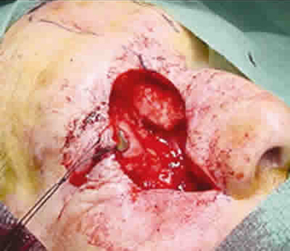
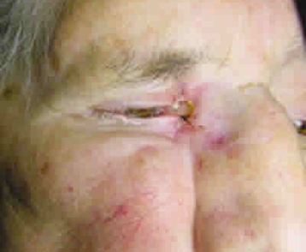
CIRUGÍA
CARCINOMA BASOCELULAR

Slide 25
MÉTODOS DE PREVENCIÓN
EVITAR LA EXPOSICIÓN EXCESIVA A LA LUZ SOLAR
USAR LOCIONES ANTI SOLARES
NO USAR CABINAS BRONCEADORAS
APLICAR CREMAS DE PROTECCIÓN SOLAR
CUIDARSE CON ROPA (SOMBREROS, CAMISAS, ETC.)
USAR GAFAS DE SOL DE AMPLIA COBERTURA QUE ABSORBAN BIEN LOS RAYOS UV

Slide 26
GRACIAS POR SU ATENCIÓN…

